Slide 1

Le rôle des contrôleurs d’assurance dans l’assurance contre les risques climatiques
Séminaire régionale francophone pour contrôleurs d’assurance
Andrea Camargo I Sénégal, 5 mars 2020

Slide 2
L’impact du changement climatique
Des études prédisent que:
Le nombre de jours de sécheresse pourrait augmenter de plus de 20 % dans la plupart du monde d’ici 2080
Le volume global des glaciers pourrait avoir perdu jusqu’à 85 % en 2100
Le niveau des mers pourrait s’élever de trente centimètres à plus d’un mètre d’ici 2100!

Slide 3
Les risques climatiques affectent les segments vulnérables et marginalisés de la population de façon disproportionnée
L’impact est plus sévère dans les pays en développement à cause de:
plus grandes inégalités,
de revenus moins importants, d’institutions plus faibles,
de stratégies limitées de gestion des risques, parmi d’autres facteurs.
Au sein de la population locale, les segments vulnérables comme les petits exploitants agricoles, les petits et micro-entrepreneurs (PME) et les foyers n’ont pas les filets de sécurité leur permettant de rebondir après un choc.

Slide 4
L’impact du changement climatique
Les populations pauvres et vulnérables sont les plus affectées
Le changement climatique creuse les inégalités et catalyse la pauvreté
Dans le dix derniers ans, 89% des fatalités causes par des intempéries ont eu lieu dans des économies émergentes
5.4 billion de personnes ont échappé de la pauvreté. Or, elles peuvent être poussés encore une fois à cause des catastrophes naturelles…
Le changement climatique peut faire pousser à 100 million de personnes dans la pauvreté extrême (Banque Mondiale)
L’impact économique du changement climatique peut réduire le GDP mondiale par 7.11% en 2100 (Banque Mondiale)
L'inégalité économique globale a diminué dans les derniers décennies, mais cette diminution pouvait était supérieure si n’était par le changement climatique
6
Notes:
Developing Asia, 2000 to 2018 had:
84% of the 206 million people affected by disasters globally on average each year

Slide 5
Les catastrophes naturelles annihilent les efforts de réduction de la pauvreté et empêchent les personnes vulnérables et marginalisées de sortir de la pauvreté
L’exemple de Sénégal:
Entre 2006 et 2011, 45 % des ménages sénégalais pauvres ont échappé à la pauvreté!
Mais… 40 % des ménages non-pauvres sont tombés dans la pauvreté, en large partie à cause de catastrophes naturelles.

Slide 6
Les assureurs peuvent jouer un rôle crucial pour bâtir la résilience des populations à faibles revenus et mal desservies contre les risques climatiques
En tant que souscripteurs des risques
produits d’assurance adéquats
En intégrant de façon proactive des perspectives holistiques de gestion des risques dans leurs produits
En tant qu’investisseurs institutionnels
en apportant leur expertise du risque

Slide 7
L’assurance climatique est une pièce du puzzle de la RRCN
6
Notes:
When we talk about insurance then we mean transferring risks. Before going into more detail on climate risk insurance I just want to highlight that risk transfer is only a piece of a broader strategy.
To support people in finding effective strategies to improve management of climate related risks and natural disasters…
an integrated approach for disaster risk management that helps people to become more resilient
Integrated disaster Risk Management (DSR)
This is a whole process of planning, implementing, evaluating and adjusting of strategies, procedures, and measures and consists of five phases:
Risk Identification
Understand the nature of the risks, set priorities
2. Risk Reduction
This includes prevention or mitigation of risks, just generally creating a culture of preparation for such events (costal areas, early warning systems, etc.)
3. Risk Transfer
This is where insurance comes in
Even when preventative actions have been taken, some risk remains.
4. Preparedness
contains a complex set of activities such as setting up early warning systems, developing contingency plans, organizing various activities such as stockpiling of equipment, and coordination and training as cross-cutting issues.
5. Recovery/Response
After the impact of a natural hazard, infrastructure and other areas of society must be rebuilt, so that people can resume their livelihoods as quickly as possible.
This phase comprises all emergency measures aimed at saving human lives in the event of a natural disaster
Successful ICRM requires a careful assessment of available options as well as strong linkages across sectors and between actors

Slide 8
Les typologies d’assurance climatique
SENEGAL RECEIVES INSURANCE PAYOUT OF US$23,1 MILLION FROM THE AFRICAN RISK CAPACITY (ARC)
ARC
CCRIF-CA
PCRAFI
ARC-Replica
Global Parametrics and Vision Fund
R4 of the WFP: Ethiopia, Senegal, Malawi and Zambia
ACRE: Kenya, Rwanda and Tanzania
MiCRO: Amérique Centrale
Notes:
Ces solutions visent à protéger directement les budgets des gouvernements nationaux ou locaux et à réduire le poids consécutif aux catastrophes. Le gouvernement est le détenteur et le bénéficiaire de la police d’assurance. Des exemples de ces mises en oeuvre souveraines à l’échelon national sont : la Capacité africaine de Gestion des Risques (CAGR) composée de 33 membres
Ces solutions bénéficient indirectement aux habitants. Depuis 2014, la CAGR a fourni plus de 36 millions de dollars US de couverture contre les risques de sécheresse à des pays comme la Mauritanie, le Niger, le Sénégal et le Malawi, bénéficiant indirectement à plus de 2 millions de personnes par le biais de plans de contingence préapprouvés2 assurant une distribution de nourriture, de vivres pour nourrir les animaux et des transferts d’argent conditionnés entre autres

Slide 9
Pourtant.. Un grand écart de protection
En 2018, seulement la moitié de pertes dues à catastrophes naturelles étaient assurées
Dans les économies émergentes, seulement 10% des risques climatiques sont assures
Seulement 100 million de personnes sont protégés contre les catastrophes naturelles en Afrique, Asie et Amérique Latine
Notes:
Insurance can be a tool to help people manage some of these risk but it is hardly available for poor and vulnerable people in developing countries
Currently, only about 100 million people in Africa, Asia and Latin America are covered by insurance schemes against climate risks
Huge protection gap = gap between the economic losses and insured losses from natural disasters
it is extremely high in emerging countries (about 90 – 100%%) and has not change over the years
Most risks or potential losses are not covered!
We observe that the smaller the protection gap the better economies recover from natural catastrophes!

Slide 11
Obstacles qui doit relever le secteur pour innover sur l’assurance contre les risques climatiques
Notes:
Le secteur des assurances souhaiterait jouer un rôle plus important dans le renforcement de la résilience face aux catastrophes39, mais ses acteurs clés ont identifié divers obstacles qui en empêchent l’implémentation

Slide 13
Les contrôleurs sont bien placés pour catalyser des actions visant à renforcer la résilience contre les risques climatiques!

Slide 14
L’offre
Capacité de souscription dans le marché domestique
Produits, canaux et modèles économiques innovants
La demande
Stimuler la sensibilisation globale de la gestion des risques
1. Stimuler le marché
2. Défendre l’assurance contre les risques climatiques
Favoriser la capacité du secteur à développer des produits basés sur les besoins des personnes
Prendre des mesures afin de garantir produits plus abordables

Slide 15
1. Stimuler le marché
L’offre – Capacité de souscription
Renforcement des capacités du secteur local
Licences pour les assureurs ayant une expertise
Programmes d’assurance gérés par le gouvernement
Groupements de coassurance
Organes régionaux de groupement des risques pour opérer sur le marché domestique en tant que porteurs de risques
Accès à une réassurance mondiale
Accès à l’assurance au-delà des frontières
Fournisseurs de services techniques
Potentiel de générer d’autres mécanismes de transfert des risques

Slide 16
1. Stimuler le marché
L’offre – Produits, canaux et modèles économiques
Promouvoir les innovations et leur mise à l’essai
Permettre une vaste gamme de canaux de distribution et de stratégies de livraison
Être ouvert à de nouvelles frontières en assurance, tout en exploitant les anciennes

Slide 17
1. Stimuler le marché
L’offre – Produits, canaux et modèles économiques
Promouvoir les innovations et leur mise à l’essai
Favoriser les tests au cas par cas et promouvoir des stratégies à long terme pour ces programmes pilotes
Raccourcir les délais d’approbation des produits
Promouvoir des pôles d’innovation
Utiliser des instruments règlementaires flexibles
Encourager la mise en place de programmes dits bac à sable (« sandbox ») en matière de règlementation

Slide 18
1. Stimuler le marché
L’offre – Produits, canaux et modèles économiques-
Être ouvert à de nouvelles frontières en assurance, tout en exploitant les anciennes
Assurance indicielle
Dépasser les limites sur ce qui peut être assuré et qui a un intérêt assurable
Accès à une gamme complète de couvertures d’assurance
Le potentiel des produits traditionnels d’assurance de biens
Solutions méso
Liaisons entre les solutions macro, méso et micro

Slide 19
1. Stimuler le marché
L’offre – Produits, canaux et modèles économiques
Permettre une vaste gamme de canaux de distribution et de stratégies de livraison
Le regroupement entre produits
Capacité à tirer parti d’un large éventail d’agrégateurs et de plateformes transactionnelles
Numérisation de la chaîne de valeur de l’assurance
Mise en commun des risques pour acheter une assurance collectivement
Notes:
le regroupement peut s’avérer être une pratique nécessaire en ARC. En effet, 90 % des produits de l’assurance indicielle recensés par la fondation Syngenta sont couplés à des prêts, des intrants agricoles ou au partage d’informations utiles aux clients, comme des informations sur la météo et les p

Slide 20
1. Stimuler le marché
La demande
Stimuler la sensibilisation globale de la gestion des risques
La demande
Favoriser la capacité du secteur à développer des produits basés sur les besoins des personnes
Prendre des mesures afin de garantir produits plus abordables
Financer des études de marché nationales
Investir dans des bases de données et infrastructures en « open-source"
Adopter des processus plus stricts de contrôle et d’évaluation
Aborder les contraintes de demande liées à la sensibilisation, la confiance, la valeur,, l'abordabilité, etc

Slide 21
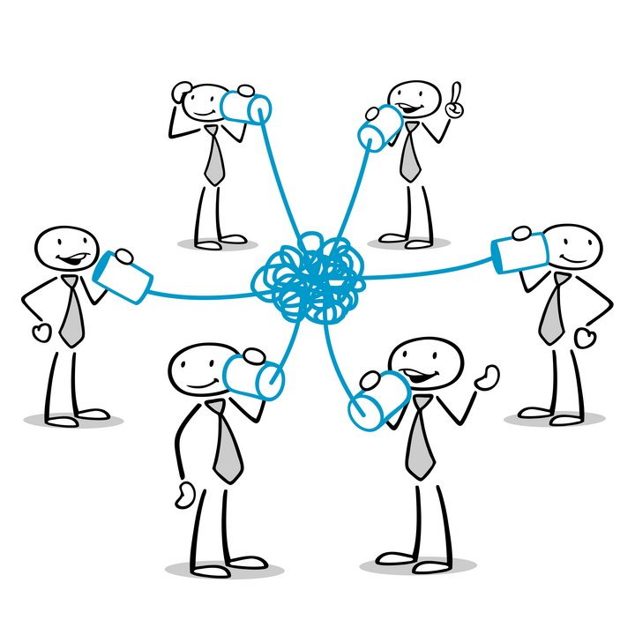
2. Se faire le champion de l’assurance contre les risques climatiques
Bâtir en interne l’expertise et les compétences sur l’assurance contre les risques climatiques
S’impliquer auprès des décideurs politiques sur le rôle de l’assurance dans les autres domaines de la politique publique
Participer activement par le biais de plateformes locales visant à concevoir et mettre en œuvre des interventions de l’assurance risques climatiques .
https://www.risknet.de/themen/risknews-listenansicht/regulierung-versicherungen/

Slide 22

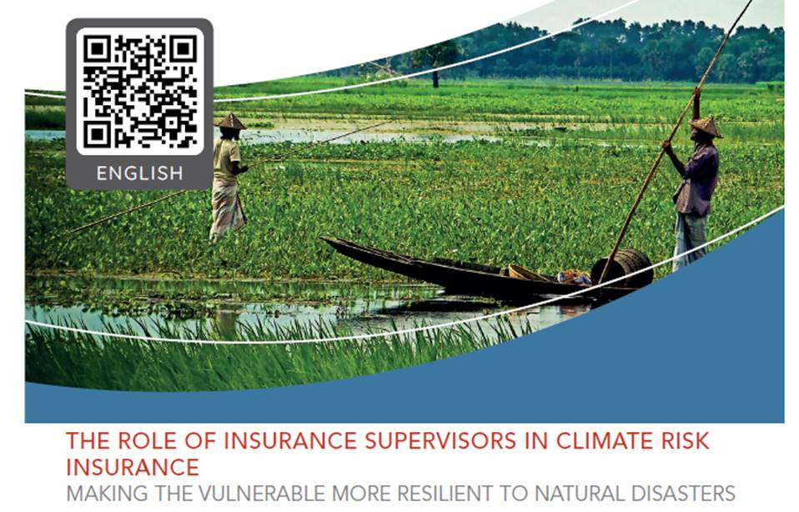
6

Slide 23
Material
Présentations & Videos des Consultative Forums 2020:
  Bangladesh
  South Africa
  Panama
Consultation Call Reports:
  Climate risk insurance for the underserved and vulnerable: What is the role of insurance supervisors to foster its responsible development? Jan 2020
  Climate Change Risks to the Insurance Sector Nov 2018

Slide 24
Merci.
Andrea Camargo andrea.camargo@a2ii.org
Follow us on Twitter @a2ii_org, Youtube and LinkedIn

Slide 25



L’assurance climatique est un outil clé pour le développement et la croissance
L’assurance climatique peut avoir un rôle clé pour atteindre les objectifs de politique publique du pays concernant les sujets suivants:
Adaptation au changement climatique
Promotion des PMEs
Gestion des risques
Inclusion financière
Autonomisation des femmes
Sécurité alimentaire
Développement rural et agricole
Lutte contre la pauvreté
Notes:
Paris agreement / putting policies in place to limit the global rise in temperatures to 2C, and preferable as close as 1.5C.
SDG and Sendai framework call for action to all but also to regulators, supervisors and policymakers!
Para 36 c of the Sendai framework specifically asks the financial sector and its regulators to engage.

